Slide 1
2018년 청년교사 문학교육과 연구 연수
생태시학적 관점에서 본 조선후기
강호시와 영국 낭만주의 시
고려대학교 국어국문학과 이형대

Slide 2
강의 순서
1. 조선후기 강호시와 영국 낭만주의시의 생성 배경
2. 자연과 인간의 본질적 관계망 회복과 공생의 지향
사회적 삶의 불모성과 자연 귀의
평등한 관계로서의 자연과 인간
자연과의 교융에 관한 미적 표상
3. 생태시학적 자연 표상의 몇 가지 범주와 사례들
목가시와 전가시의 자연과 노동
정주의 장소와 친자연적 상상력
4. 자연시에 대한 생태시학적 탐구의 유용성

Slide 3
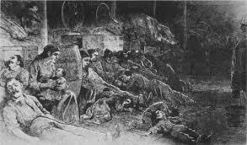
1 . 조선후기 강호시와 영국 낭만주의시의 생성 배경
• 조선후기 강호시가와 영국 낭만주의 시가 발흥하게 된 시기는 18-19세기
• 영국 낭만주의 시의 생성 배경
- 자본주의의 급속한 발달에 따른 환경 파괴
- 도시문명이 초래한 빈부 격차, 인간소외 등에 대한 낭만주의 시인들의 반성적 성찰
- 근대과학사상에 기반한 기계론적 자연관 → 유기체적 자연관
만물은 인간이 이용하도록 창조되었다는 인간중심적 윤리학 → 자연중심적 윤리학
그 결과로 자연에 존재하는 하찮은 미물에서부터 인간에 이르기까지 모든 생명체의 내재적 가치는 동일하다는 오늘날 심층생태학적 사유의 단초가 이 시기에 마련됨

Slide 4
1 . 조선후기 강호시와 영국 낭만주의시의 생성 배경
• 조선후기 강호시 변화의 배경
- 성리학의 유기체적 자연관의 변화: 성리학에서는 理라고 하는 우주적 본질이 인간을 포함하여 이 세상의 모든 존재에게 관철되어 있다고 봄. 모든 자연 사물은 일종의 道體로서 인륜의 지향과 전혀 모순되지 않음. 도덕적 자연관. 그러나 실제의 사실에서 진리를 찾고자 하는 실학파에 이르면 성리학의 유기체적 사유는 균열이 생김
홍대용의 상대주의적 사유: 일식, 월식은 자연현상일 뿐 인간 사회의 치란과 관계없음
-자연과 인간은 각자 자율적인 기능을 하는 독립체, 각 자연물은 특이성을 지닌 개별적
존재로 인식됨. 사람의 관점에서 볼 때는 사물이 천하지만, 사물의 관점에서 볼 때는
인간이 천함.
- 박지원 또한 <象記>에서 만물의 이치를 일원론적으로 설명하려는 주자학적 사유에 회의
- 장유의 생태주의적 사유: 인간 중심적인 사고를 하게 되면 자연은 열등하다고 생각하여 자연을 멋대로 이용하거나 죽이는 폐단을 초래할 수 있음
검은 것은 까마귀요 흰 것은 해오라비
신 것은 梅實이오 짠 것은 소금이라
物性이 다 各各 다르니 物各付物 하리라.
― 李鼎輔, <*해주 334>

Slide 5
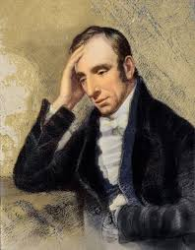
2. 자연과 인간의 본질적 관계망 회복과 공생의 지향
사회적 삶의 불모성과 자연 동경
- 자연적 삶에 대한 동경은 지친 사회 생활에 대한 반성적 성찰에서 비롯
- 곽희: 시끄러운 티끌 세상의 굴레와 속박은 사람의 마음에 늘 싫증이 나는 바이고, 안개와 노을 속의 선성(仙聖)의 모습은 마음에 늘 그리워함.
윌리엄 워즈워스(Wiliam Wordsworth)의
<우리는 세상살이에 너무 치우쳐(The World is Too Much with Us)>
우리는 세상살이에 너무 치우쳐, 늦게 자고
일찍 일어나 벌고 쓰느라 힘을 낭비한다.
우리 것, 자연에서는 보는 게 거의 없는
우리는 가슴을 버리고 더러운 이익을 택했다!
달에게 제 가슴을 드러내는 저 바다,
시도 때도 없이 울부짖을 것 같다가도
금세 잠든 꽃처럼 움츠러드는 바람,
이 모든 사물과의 조응을 우리는 잃어버렸다.
그것에 우리는 감동하지 않는다―위대한 신이여!

Slide 6
2. 자연과 인간의 본질적 관계망 회복과 공생의 지향
- 세속적 물질주의에 영혼이 팔려 자연과의 교감을 잃어버린 사람들에 대한 냉소
- 인간세계는 물질적 욕망에 눈이 멀어 삭막하기 그지없는 세상이고 자연세계는 만물과 스스럼없이 교응하는 따뜻한 세계
- 인간은 자연에서 더욱 멀어지고 사회 안에서조차 고립, 소외되는 고독한 존재로 전락
- 손상된 인간사회와는 달리 자연은 생생한 활기를 띠며 사물끼리 서로 공존하는 모습을 가시적으로 보여줌
차라리 케케묵은 신앙의 젖을 빤 이교도 되어,
저 즐거운 풀밭에 서서, 나의 고독 덜어줄
얼핏 설핏한 광경들을 품에 안고
바다에서 떠오르는 프로테우스를 보거나,
늙은 트리톤의 화환 두른 뿔나팔 소리나 들었으면.
- 여기에서는 자연을 향한 화자의 자각이 분명하게 드러남
- 사회 속에서 동료들과 함께 허덕이기보다는 차라리 이교도가 되어 고독을 덜어줄 수 있는 자연의 광경을 찾음.
- 변신의 귀재인 늙은 해신(海神) 프로테우스의 모습을 보거나 파도를 다스리는 늙은 트리톤의 뿔나팔 소리라도 듣기를 갈망해 보는 일이 바로 그것
- 워즈워스는 산업혁명을 거치며 물질주의에 피폐해진 인간의 영혼이 자연과의 교감을 통해 그 참된 본성을 회복하기를 노래하였던 것

Slide 7
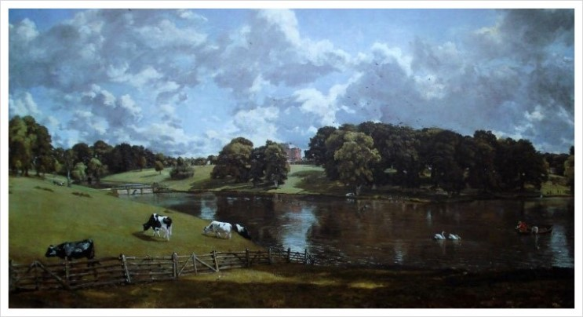
2. 자연과 인간의 본질적 관계망 회복과 공생의 지향
• 영국 낭만주의 시대의 풍경화가 존 콘스터블의 <에섹스의 비벤호 파크>

Slide 8
2. 자연과 인간의 본질적 관계망 회복과 공생의 지향
- 자연을 갈망하는 조선후기의 강호시가
- 이 작품은 번우한 사회생활을 접고 자연으로 돌아와서 사는, 전원생활의 즐거움을 노래
- 이 작품의 시적 화자는 지금까지 벼슬살이의 길이 실제로는 영광과 치욕이 뒤섞인 삶의 과정이었다는데 대한 반성적 성찰에서 시상을 일으킴.
- 인간 중심의 사회구조에 대한 짙은 회의가 수반되고 있고, 대안적인 삶의 방식으로 자연으로의 귀환을 선택
- 대자연과의 만남과 교융을 통한 참 자아실현의 기쁨은 후반부로 갈수록 강화됨.
공명(功名)을 헤아리니 영욕(榮辱)이 반(半)이로다
벼슬을 하직하고 시골집에 돌아와서 성경(聖經) 현전(賢傳) 펼쳐 놓고 읽기를 마친 후에 앞내에 살진 고기도 낚고 뒷뫼에 자란 약초도 캐다가 높이 올라 멀리 바라보며 마음대로 거니노니 맑은 바람 때로 불고 밝은 달이 절로 오니 알지 못하겠노라 천지간에 이 같은 즐거움을 무엇으로 바꿀손가
평생에 이리 저리 즐기다가 태평하게 늙다 죽어 자연의 조화타고 돌아가면 그 좋은가 하노라.
<*병가 909>

Slide 9
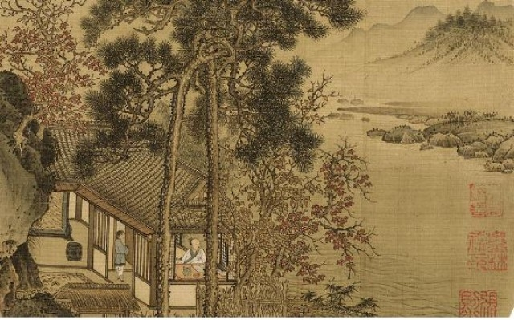
2. 자연과 인간의 본질적 관계망 회복과 공생의 지향
• 송대 화가 유송년의 <추창독서도>

Slide 10
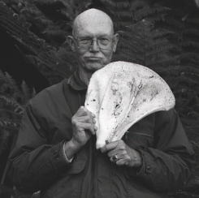
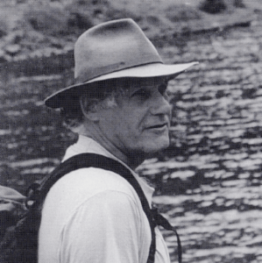
2. 자연과 인간의 본질적 관계망 회복과 공생의 지향
- 이 자아실현이란 심층생태학의 핵심적 개념
드발과 세션즈(Bill Devall & George Sessions)는 이 생태의식의 한 축이 바로 자아실현이라고 설명
-소자아가 흔히 개체적 자아를 말한다면, 대자아는 개체적 자아를 포함한 모든 생명체 나아가 무생물의 영역까지 포함하는 거대한 유기적 전체를 뜻함
‘참된 노력’이란 상징적으로 ‘대자아 속에서의 소자아’의 실현으로 요약될 수 있다. 여기서 ‘대자아’란 유기적 전체를 의미한다. 또한 이와 같이 완전한 자아 실현의 과정은 ‘우리가 모두 구원을 받기까지는 아무도 구원받지 못한다’는 표현으로 요약할 수 있다. 여기서 ‘자아’는 한 개인으로서의 나뿐만 아니라 모든 인간, 고래, 큰곰, 전체 열대우림의 생태계, 산과 강, 토양 속의 가장 작은 미생물 등을 모두 포함한다. <심층생태학>

Slide 11
2. 자연과 인간의 본질적 관계망 회복과 공생의 지향
2) 탈위계화 된 평등한 관계로서의 자연과 인간
- 생태시학적 관점에서 볼 때, 가치 위계적인 사고와 이분법적인 논리가 자연에 대한 인간의 지배와 억압을 정당화한다는 점은 자주 지적되었음.
- 윌리엄 블레이크(William Blake, 1757-1827)는 인간/자연, 남성/여성, 백인/흑인의 이분법적 사고와 위계의 이데올로기를 해체하는 시들을 남겨, 페미니스트와 생태주의자들의 관심을 끎.
- 로버트 번즈(Robert Burns, 1759-1796)의 <생쥐에게(To a Mouse)>
농부인 시적 화자가 밭을 갈다가 부주의하게 날카로운 쟁기날로 생쥐의 집을 갈아엎은 뒤에 아래와 같이 노래
진심으로 미안하다, 인간의 지배가
자연의 사회적 화합을 깨뜨려놓고도
그 부당한 견해를 정당화하기에
네가 나를 보고 화들짝 놀랄 수밖에,
너의 가난한, 대지태생의 동무
동료 인간이거늘!
(김천봉 번역)

Slide 12
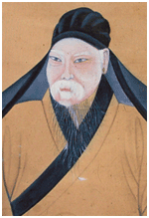
2. 자연과 인간의 본질적 관계망 회복과 공생의 지향
- 인간과 자연이 가치의 위계를 벗어나서 균등한 존재로 재인식되기 위해서는 주체와 타자의 관점을 넘어서는 제3의 평등한 시각이 필요
- 박지원(朴趾源, 1737~1805)의 <호질(虎叱, 범의 꾸중)>
하늘이 명령한 바로써 본다면 범이든 사람이든 다 똑같은 동물일 뿐이다. 하늘과 땅이 만물을 기르는 어짊(仁)의 관점에서 논하자면 범과 메뚜기, 누에와 벌, 개미와 사람이 함께 길러져 살아가는 것이지, 서로 등지고 지내서는 안되는 것이다.
- 만물을 낳고 기르는 하늘의 입장에서 본다면, 마치 부모에게 있어서 어느 자식이나 똑같이 소중하듯이 모든 사물은 동일한 존재가치를 지님
- 성리학자들은 하늘이 만물에 동일한 본성을 부여했기 때문에, 모든 사물은 각기 진리의 구현체이며, 인간은 자신의 잃어버린 본성을 사물에 대한 관찰과 동일시를 통해 회복할 수 있다고 생각, 관념적이며 형이상학적인 사유
- 그러나 조선후기 실학자들은 근원적 실재로서의 하늘과 절대 진리의 주재자로서의 하늘을 부정, 그들은 개별 사물들은 엄연한 차이를 지니는 동시에 고유한 개별적 존재가치를 지닌다고 생각

Slide 13
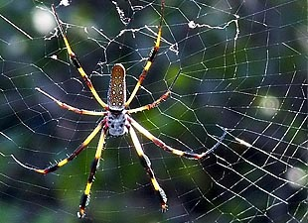
2. 자연과 인간의 본질적 관계망 회복과 공생의 지향
- 이옥(李鈺 1760~1812)은 <거미의 노래>에서 사물에 대한 상대주의적 인식의 필요성을 지적
- 시인이 어느 날 저녁 뜰을 거닐다가 거미줄을 치고 있는 거미를 보고, 다른 생명을 해치는 탐욕스러운 행위라고 생각하여 거미줄을 지팡이로 걷어버리자 거미가 항변.
내가 거미줄이라는 덫을 놓아 살아 있는 생명을 죽이는 부도덕한 생물이라면, 그물로 고기를 잡는 어부나 덫으로 산짐승을 잡는 우인(산림을 맡아보던 벼슬아치), 법의 그물로 사람을 옭아매는 법관은 도대체 어떤 자들이냐는 것.
彼之觸網
卽彼誤也
吾之設網
豈吾忤也
且子於彼何愛
於我何怒
而我之毁
反彼之護耶
(이현우 역)
저들이 그물에 걸린 것은
곧 저들의 잘못이지
내가 그물을 쳤다고 하여
어찌 나를 미워한단 말인
또 그대가 저들에게 어찌하여 사랑을 베풀면서
나에게만은 어찌하여 화를 내고
나를 훼방하면서까지
도리어 저들을 감싸준단 말인가?
- 시인은 거미의 목소리를 통하여 생태계의 먹이사슬을 환기시키며, 자신의 생존을 위한 먹이 활동, 즉 남의 생명을 해치는 행위는 정당하다고 주장
- 다소 풍자적인 이 시는 모든 생명체의 활동양상을 인간의 윤리만로 재단하려 할 때, 필연적으로 발생하는 편견의 위험성을 경고
- 생태공동체에서는 인간의 윤리를 초월한 더 큰 차원의 생명 윤리가 필요함을 이 시는 넌즈시 암시

Slide 14
2. 자연과 인간의 본질적 관계망 회복과 공생의 지향
심층생태학의 ‘생명중심의 평등’
생명중심의 평등이 갖는 직관적 의미는 생태계에 있는 모든 사물은 생존하고 꽃을 피우고 대자아의 실현 안에서 개체의 자아실현을 성취할 대등한 권리를 갖는다는 것이다. 이 기본적 의미는 상호 연결된 전체의 일부로서 생태계 내의 모든 유기체는 내재적 가치에 있어서 동등하다는 것이다.
- 박병희에 따르면, 위와 같이 드발과 세션즈가 정의한 ‘생명중심의 평등’에는 두 가지 의미가 내포
- 첫째는 ‘존재의 사슬’이라는 개념과 유사하게, 생태계 내의 모든 유기체는 서로 긴밀하게 연결되어 있다는 점
- 둘째는 생태계 내의 모든 생명체는 유용성을 척도로 한 가치가 아니라 그 자체의 내재적 가치에 있어 동등하다는 점
- 인간은 생명공동체 안에서 특권적인 존재가 아니라 평범한 시민 가운데 하나일 뿐이라는 생각

Slide 15
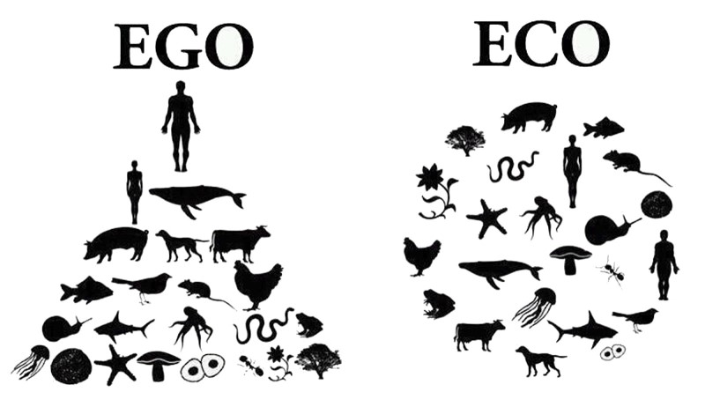
2. 자연과 인간의 본질적 관계망 회복과 공생의 지향
심층생태학의 ‘생명중심의 평등’

Slide 16
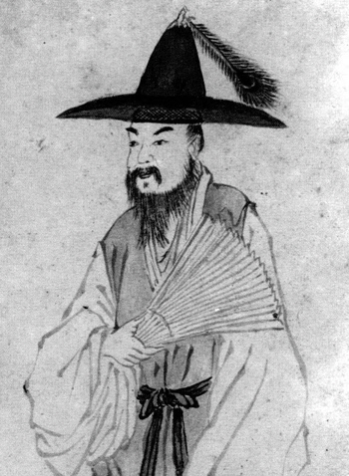
2. 자연과 인간의 본질적 관계망 회복과 공생의 지향
3) 자연과의 교융에 관한 미적 표상
- 박지원의 자연인식
박지원에게 있어 자연은 날마다 새로운 생명을 낳고 창조하는, 생성의 공간이자 창조의 장소
- 성리학자들에게 자연이 불변의 진리체라면 박지원에게 있어 자연은 살아서 움직이는 것이고, 그 의미를 모두 파악할 수 없는 비의적인 것
이러한 자연은 인간과 교감하는 장소이자, 심미적 아름다움을 지닌, 그 자체로 예술이기도 하며, 우주의 숨은 의미를 넌지시 일깨워주는 사물이기도 함.
- 박제가의 시 <백문에서 박지원을 만나다(白門逢朴燕巖[趾源])>
하늘과 땅이 아무리 오래되었어도 끊임없이 생명을 낳고, 해와 달이 아무리 오래되었어도 그 빛은 날마다 새로우며, 서적이 아무리 많아도 그 담긴 뜻은 제각기 다르다. 그러므로 날고 헤엄치고 달리고 뛰는 생명체 중에는 아직 이름이 알려지지 않은 것도 있고, 산천초목에는 반드시 신비한 영험함이 있다. 썩은 흙에서 버섯이 자라나고 썩은 풀에서 반딧불이가 생긴다. <초정집 서문>
푸른 잎 서편으로 초승달빛이 비치고
엷은 구름과 남은 더위 더욱 쓸쓸하구나
어찌 알았으리! 서너 사람이 만나서
밤새도록 가을 벌레 소리 함께 들을 줄을
纖月流輝碧葉西
薄雲殘暑更凄迷
何知邂逅人三四
共聽秋蟲一夜啼

Slide 17
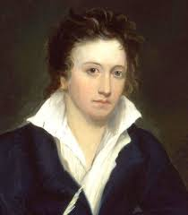
2. 자연과 인간의 본질적 관계망 회복과 공생의 지향
-김천택의 강호시조
- 신선한 꽃향기를 선물로 주는, 아름다운 자연에 위안을 받고 감격하는 흥취를 노래
이처럼 자연은 그 신비로운 힘으로 인간과 교감하고, 인간의 심미적 인식을 증대
- 셸리(Shelley)의 시 <관념미의 찬미 Hymn to Intellectual Beauty>의 앞부분
- 이 노래에서는 고통스런 현실을 살아가는 인간에게 자연이 베풀어주는 이상미를 노래
- 이 시는 이러한 자연의 신비로운 힘을 때로는 감각세계를 초월한 초자연적인 이상미로 묘사하기도 하지만, 기본적으로 자연 자체를 인간과 교감하는 존재로 파악하고 있다는 점에서는 조선후기 자연시와 다르지 않음
낮잠을 늦게 깨어 취한 눈으로 바라보니
밤비에 금방 핀 꽃이 그윽한 향기 보내누나
아마도 산속에 사는 맑은 취향은 이처럼 좋은가 하노라.
이따금씩 섬광 번득이며
각 인간의 가슴 얼굴에 찾아든다.
저녁의 색조들과 화성들처럼―
별빛 속에 널리 펼쳐져 있는 구름처럼―
달아나버린 음악의 기억처럼―
우아미 때문에 소중하고 신비 때문에
더한층 귀한 무엇처럼 (김천봉 번역)

Slide 18
2. 자연과 인간의 본질적 관계망 회복과 공생의 지향
-윌리엄 워드워스는 <서곡>에서 인간과 자연이 평등한 존재라면, 인간에 의해서 자연도 좀더 존재가치를 드높일 수 있어야 한다는 관점 제시
- 이 작품의 인용부분은 자연과 교감하는 인간의 신비로운 힘이 자연에게 광휘를 더해주는 원인자로 묘사
- 자연은 스스로 나와의 교유를 통해 한 차원 높은 자기 실현을 성취하는 것
- 이 시에서 인간은 해나 미풍들과 같은 무생물에서 새들과 같은 생명체에 이르기 까지 긴밀한 존재의 연쇄를 이루면서 상호작용을 통해 서로의 내재적 존재 가치를 드높이는, 평등한 유기체의 일부로 인식됨.
한 도움의 빛이
내 마음에서 흘러나와, 지는 해에 새로운
광채를 더했고, 아름답게 노래하는 새들,
살랑거리는 미풍들, 저마다 그토록 달콤하게
속삭이며 흐르는 샘물들도 마음의 지배에
순종하였고, 한밤중의 폭풍우도
내 눈앞에서 더 캄캄해졌으니,
이로써 나의 경의가, 이로써 나의 헌신이
또 이로써 나의 환희가 가능했네 (김승희 번역)

Slide 19
3. 생태시학적 자연 표상의 몇 가지 범주와 사례들
목가시와 전가시의 자연과 노동
- 대체로 서구의 고전적인 목가시는 상상적인 황금시대를 배경으로 하는 순수하고 풍요로운 전원생활에 대한 회고적인 이상을 담은 노래
- 목가시의 부제가 붙은 워즈워스의 <마이클>은 당대의 현실을 배경으로 하고 있음
- 이 시의 주인공 마이클은 조카를 보증하여 생긴 담보 빚을 갚기 위해 자신의 땅을 팔기 보다는 아들 루크를 도시로 보내 돈을 벌게 하는데, 이는 당시 급격한 산업화로 인한 독립 자영농의 몰락과 농촌공동체의 붕괴라는 사회역사적 현실을 실제 상황으로 재현
- 마이클은 이 돌풍의 소리가 양떼를 돌보는 일을 만들어낸다고 생각. 마이클은 자연적 존재이며, 자연의 리듬과 호흡에 따라 노동을 하는, 생태적 존재의 일부임
바로 여기에서 그는 모든 바람의 의미를 배웠다.
각각의 음조를 지닌 돌풍의 의미를, 그리고 아주 종종
다른 사람들이 유념치 않을 때, 그는 남쪽이 비밀스런
음악을, 저 먼 고원 지대 언덕에서 백파이프 부는 사람들이
만들어내는 소리 같은 음악을 들었다.
그런 경고를 듣고 목동은 양떼를 생각했지.
그리고 스스로에게 말하곤 했어.
바람이 자기를 위해 일을 만들어내고 있다고! (최동오 번역)

Slide 20
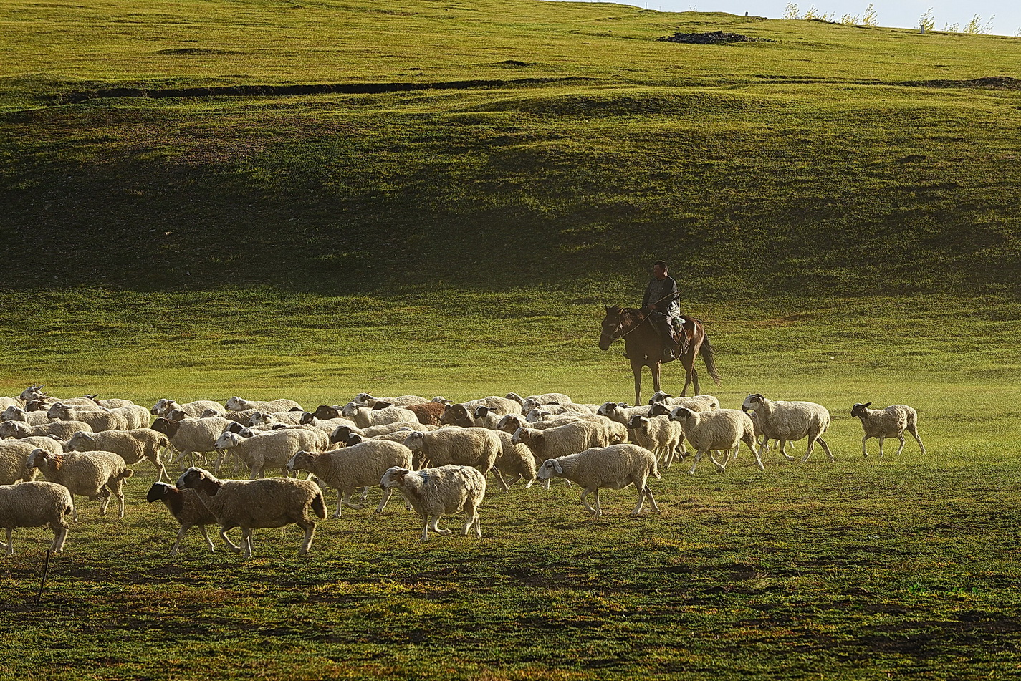
3. 생태시학적 자연 표상의 몇 가지 범주와 사례들

Slide 21
3. 생태시학적 자연 표상의 몇 가지 범주와 사례들
- 시칠리아에서 출현한 목가시가 목축업을 배경으로 하고 있기에 농업경제를 배경으로 하는 한반도에서 이에 상응할 만한 노래는 전가시
- 전가시란 말 그대로 농촌을 배경으로 자신의 농업노동을 통해 영위되는 소박한 삶의 모습을 그려낸 일련의 작품들
- 전가시 작품에서는 농촌 생활에 대한 낭만적이고 이상적인 삶의 모습을 묘사
논 밭 갈아 기음 매고 베잠방이 대님 쳐 신들 메고
낫 갈아 허리에 차고 도끼 별러 둘러메고
울창한 산 속 들어가서
삭정이 마른 섶을 베거니 자르거니
지게에 짊어서 지팡이 받쳐 놓고
샘을 찾아가서 점심도 다 비우고
곰방대를 톡톡 털어 잎담배 피워 물고 콧노래 졸다가
석양이 재 넘어 갈 때 어깨를 추스르며
긴 소리 짧은 소리 하며 어이 갈꼬 하더라
(작자 미상, 육당본 청구영언)

Slide 22
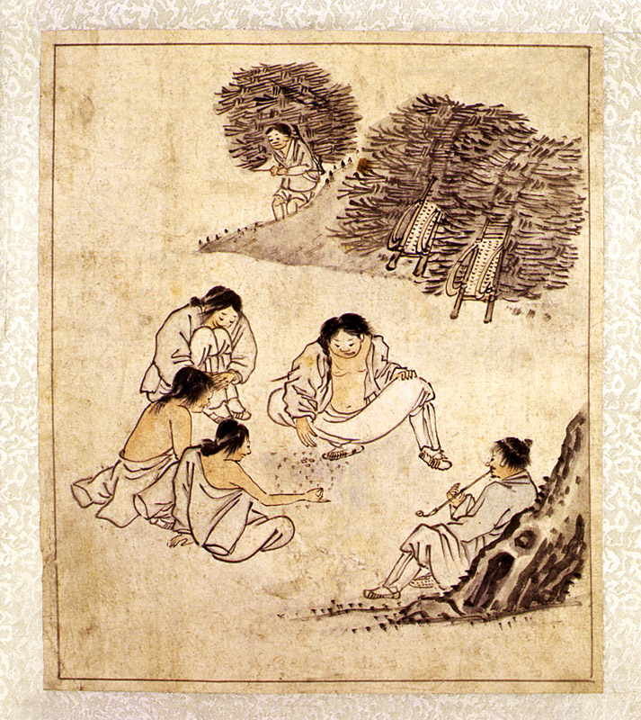
3. 생태시학적 자연 표상의 몇 가지 범주와 사례들

Slide 23
3. 생태시학적 자연 표상의 몇 가지 범주와 사례들
- 레이몬드 윌리엄스는 ‘시골과 도시를 분리하여 시골을 목가적인 자연의 일부로 정체시키는 행위는 전원풍경 속에 감춰진 극도로 불평등한 생활환경과 이를 조종하는 자본에 대한 무지’를 나타낸다고 비판
- 18세기 영국시단에서는 이러한 목가시의 전통에 도전하는 일련의 시인들이 등장
- 스티븐 더크(Duck, Stephen, 1705-1756)의 <탈곡부의 노동(The Thresher’s Labour)>
이곳에는 샘물이 재잘거리지도 않고, 새끼양도 놀지 않고
방울새도 지저귀지 않고, 즐거운 표정의 들판도 없다.
미의 신을 언짢게 만들 정도로
온통 음침하고 우울한 풍경뿐
우리가 시커먼 완두를 탈곡할 때, 당신들은 모르리라,
일을 끝낸 후의 우리의 원래 얼굴색을.
땀과 먼지, 그리고 질식할 뜻한 연기는
우리를 에티오피아 사람처럼 보이게 만든다.
저녁에 귀가하면 마누라도 놀라고
겁에 질린 자식은 귀신이 온 줄 안다.
일주일 또 일주일 우리는 이런 지루한 일을 계속한다.
키질 작업이 새로운 일거리를 만들 때까지
키질이 끝난 후 해야 할 일은 분명 새롭겠지만, 전보다 힘든 일이기 일쑤!
탈곡기는 오직 주인의 욕지거리에만 복종할 뿐. (이현석 번역)

Slide 24
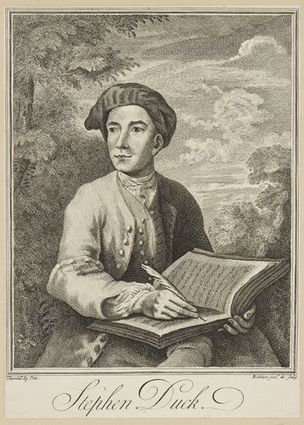
3. 생태시학적 자연 표상의 몇 가지 범주와 사례들
- 영국의 노동자 시인 스티븐 더크가 젊은 시절, 찰턴 지방의 한 오두막에서 저 임금의 탈곡부 노동자로 생활했던 체험을 생생하게 그려낸 작품
- 농투성이로 살아왔던 더크가 바라보는 시골의 모습은 ‘온통 음침하고 우울한 풍경뿐
- 생태시학적 관점에서 우리가 위의 시에서 주목할 만한 점은 바로 시적 인물의 노동
칼 마르크스에 의하면 인간은 진정하고도 본질적인 노동을 통해 ‘자연과의 역동적인 생명활동’을 하고 이를 통해 자아를 자연에서 실현할 수 있다고 함.
인간이 자연에 의지하여 산다는 말은 자연이 바로 그 신체라는 뜻이며, 그 신체는 그가 죽지 않으려면 항상 자연과 끊임없는 상호작용하는 상태로 남아 있어야만 한다. 인간의 육체적 정신적인 삶이 자연과 연결된다는 말은 그냥 간단히 말하면 자연은 자연 자체와 연결된다는 뜻이다. 왜냐하면 인간이란 자연의 일부이기 때문이다.
- 비록 고단할 지라도 자연과 교감하는 생명활동으로서의 노동이 자연 속에서 진정한 자아를 실현시킬 수 있다는 점에서 더크의 숙제는 본질적인 노동으로의 전환이라 할 만함.

Slide 25
3. 생태시학적 자연 표상의 몇 가지 범주와 사례들
- 조선 후기 시조에서 발견되는 본질적인 노동 실현의 사례
- 존재 위백규(魏伯珪, 1727-1798)의 <농가구장>
- 위백규는 장흥 방촌에서 가문의 구성원들과 함께 독경병행했던 실학자
- 이 작품은 사강회라는 일종의 가문공동체를 이끌면서 농사적 체험을 담에 지은 시조
- 첫 번째 작품은 한여름 뙤약볕 아래에서의 힘든 노동과 청풍을 맞으며 잠시 쉬는 휴식 시간을 노래
- 두 번째 작품에서는 초가을 여물어 가는 가을 들판에서 느끼는 보람을 이야기
노동을 매개로하여 인간과 자연이 육제적, 정신적으로 하나가 되는 모습을 발견
위백규의 농업 노동 형상은 조선의 농촌이 자본에 의해 포획되기 이전, 인간과 자연, 인간과 노동이 분리되기 이전의 자족적인 시골공동체의 일상적인 삶의 단면을 생생하게 포착
땀은 떨어질 대로 떨어지고 볕은 쬘 대로 쬔다
청풍에 옷깃 열고 긴 휘파람 흘리 불 제
어디서 길 가는 손님네 아는 듯이 머무는고.
면화는 세 다래 네 다래요 이른 벼는 패는 모가 굽는가
오뉴월이 언제 가고 칠월이 반이로다
아마도 하느님 너희 만들 제 날 위하여 만드셨다.
―위백규, <농가구장>

Slide 26
3. 생태시학적 자연 표상의 몇 가지 범주와 사례들
2) 정주의 장소와 친자연적 상상력
- 본래 ‘생태학’(ecology)이란 용어는 “가정”(household) 또는 “처소”(dwelling place)를 의미하는 희랍어에서 유래
- 인간뿐만 아니라, 온갖 생물들의 삶의 터전이라 할 수 있는 거주의 장소는 생태시학에서 관심을 기울일 수 있는 주요 범주 가운데 하나가 될 수 있음.
생태학의 한 분야인 생명지역주의(bioregionalism)에서는 지역 구분을 인간 중심이 아닌, 인간과 어우러진 자연중심적으로 설정한다는 점이며, 지역단위의 생명중심적 소공동체 생활을 장려
- 생명지역주의에서는 추상적 공간으로서의 생태계가 아니라, 우리 스스로의 삶의 터전에서 자연물이나 생명체, 장소나 지역을 사랑하는 것을 소중하게 여김
- 생명지역주의는 1975년 미국에서 출발했지만, 영국 시단에서 이러한 사유의 원형을 우리는 영국 중동부 노샘튼주의 한 시골마을에서 평생을 농부로 살다가 죽은 농부시인 존 클레어의 시편들에서 확인할 수 있음.

Slide 27
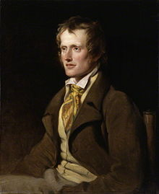
3. 생태시학적 자연 표상의 몇 가지 범주와 사례들
- 존 클레어(John Clare)의 시 <소디웰의 탄식(The Lament of Swordy Well)> 일부분
나는 소디웰 조그만 땅 한 조각
도시에 걸려 도시 위로 넘어졌네
내가 일어설 수 없을 때까지
도시는 날 혹사하고 짓뭉개었지
그래서 난 꼼짝없이 무너졌다네
(…)
탐욕스런 손이
나의 이끼 낀 산들을 가로채고
더욱 더 탐욕스런 마음이
그걸 평평한 황갈색 땅으로 변화시켜
구릉같은 건 남겨두지 않는구나
지난 여름 나는 한껏 꽃을 피웠지
꽃구경하러 몇 마일을 걸어온 사람들은
자신들의 눈을 믿을 수가 없었네 (김철수 번역)
- 이 시의 화자는 인용부분 첫 행에 나와 있듯이 소디웰의 조그만 땅 한 조각
- 이 땅의 진술은 도시로 인해 혹사당하고 짓뭉개져서 마침내 무너지고 말았다는 것
- 소디웰의 땅조각이라는 이 화자는 인클로저가 진행되던 당시 산업자본에 의해 파괴된 자연 환경 속의 실제의 땅이자, 산업화의 덫에 걸려 임노동자로 전락한 토착농민
- 중략 부분 이하에서는 파괴된 토착적 생태공동체의 황량한 모습을 보여줌.
- 땅이 파괴되자 거기에 서식하고 있던 꽃과 나무, 인간과 새들 모두 생존의 터전으로부터 분리되어 생명력을 상실해 버림.

Slide 28
3. 생태시학적 자연 표상의 몇 가지 범주와 사례들
존 클레어(John Clare)가 그의 고향에 대해 읊조린 <헬프스톤(helpstone)>
- 파괴되어 가는 현실과 함께 병치된 예전 농업과 관련된 장면
- 이젠 목장과 더불어 풍경도 사라져 버렸지만, 탐욕의 손길이 미치기 전의 목장은 온갖 만발한 꽃들이 녹색의 대지를 물들이던 곳이었으며 마음껏 포식하던 소와 양들이 편하게 울던 공간
- 자본의 무자비한 파괴는 시골의 파괴, 또는 아름다운 풍경의 파괴만이 아니라 옛날 자신과 공존했던 자연 사물들에 대한 공생의 기억과 그 문화전체에 대한 파괴
- 클레어의 시는 자연의 파괴가 가져오는 결과가 얼마나 끔찍한지를, 거꾸로 자연과의 전체적인 공동체의식의 회복을 지향하는 생태지역주의적 가치의 소중함을 역설적으로 보여줌.
그대 멀리 도망간 목장, 오래전에 사라진 풍경이여
그곳에서는 자연이 만발한 꽃의 녹색으로
자유롭게 사방을 채색하고
………………………………………………………
소는 음매 울고 돌아다니며 풀을 포식하고
목동이 지키던 양도 편히 울었다. (이현석 번역)

Slide 29
3. 생태시학적 자연 표상의 몇 가지 범주와 사례들
- 탐욕스런 손길에 의해 지역의 생태공동체가 파괴되는 현장은 다산 정약용의 시에서도 목격
- 산업화가 늦은 조선에서의 탐욕스런 손길이란 부패한 관료의 수탈이나 부농들의 횡포를 상징
- 정약용이 강진 유배시에 겪었던 체험을 노래한 <탐진의 농가(耽津農歌)>
부자집 만 꿰미 많은 돈 아끼지 않고
썰물 때 돌을 쌓아 바닷물 막아 놓네
조개 줍던 옛 땅에 지금은 벼를 심어
어제의 개펄이 기름진 논이 됐네
게으른 습관은 기름진 땅에서 나오기에
상농가는 해 높도록 잠만 잔다네
나무 그늘 밑 술주정에 한참을 쉬다가
천천히 소 한 마리 끌고 마른 밭을 간다네
豪家不惜萬緡錢
疊石防潮趁月弦
舊拾蚌螺今穫稻
由來瀉鹵是腴田
懶習眞從沃壤然
上農猶復日高眠
楡陰醉罵移時歇
徐取一牛耕旱田
- 조선후기 삼정의 문란 속에서 착취 당하는 인민들의 삶을 생생한 필치로 그려내었던 정약용의 시가 창작 당시부터 생태학적 사유를 내재했다고 보기는 어렵겠지만, 자연과의 본원적 관계회복을 요구하는 오늘날의 관점에서는 새롭게 음미해볼 만함.
- 첫 연은 부자들이 수많은 돈을 투자하여 바닷가에 돌을 쌓고 간척지를 만드는 일을 소개
- 땅의 소유 확대를 통한 물질적 풍요는 곧장 인간의 게으름을 초래
- 넓은 연못에 물고기도 기르지 않고, 연꽃조차 심지 않은 괴상한 일의 원인은 관가의 횡포 때문
- 국가권력의 개입에 의해 향촌민과 그의 정주공간으로서의 자연과의 연결과 유대감이 차단

Slide 30
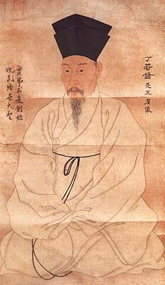
3. 생태시학적 자연 표상의 몇 가지 범주와 사례들
- 다산 정약용의 <탐진촌요(耽津村謠)>
- 인용시의 앞부분은 자연의 놀라운 생명력과 심미적 아름다움을 묘사, 이하는 음울한 풍경, 소금비로 인한 등자나무와 유자나무의 고사가 그것
- 공납으로 인한 지방관아의 폐해가 커서 주민들이 유자나무에 구멍을 뚫고 호초를 넣어 말라죽게 하거나 한밤중에 도끼로 베어버린 것
- 정약용의 시에서는 이처럼 생명공동체의 일원인 지역 주민이 자신의 삶의 터전에 있는 생태계를 고의적으로 자주 훼손하는 장면이 목격
- 엄혹한 군주체제하에서 국가권력에 편승한 관료들의 횡포로 스스로의 정주공간을 파괴할 수밖에 없는 상황이기 때문
- 이런 점에서 정약용의 시는 중앙집권 보다는 분권화 체제가, 국가 전체보다는 소지역 단위의 생명지역에서의 활동이 생태환경 보존에 더욱 유용하다는 사실을 넌지시 일깨워 줌
동백나무 잎사귀 싸늘하고 따박한데
눈 속에 핀 꽃이 학 이마처럼 붉구나
갑인년 어느 날에 소금비 내린 뒤로
등자나무 유자나무도 모조리 말랐다네
바닷가 왕대나무 키가 커서 백 자더니
요사이 같아선 상앗댓감도 못 되네
원정들 날마다 새 죽순 길러내어
죽력고 만들어 고관집에 바친 까닭
山茶接葉泠童童
雪裏花開鶴頂紅
一自甲寅鹽雨後
朱欒黃柚盡枯叢
海岸篔簹百尺高
如今不中釣船篙
園丁日日培新笋
留作朱門竹瀝膏

Slide 31
4. 자연시에 대한 생태시학적 탐구의 유용성
- 자연과의 교감과 심미인식을 노래한 이러한 시들이 파괴되어가는 생태현실에 얼마나 직접적인 효과를 발휘할 수 있을지에 대해서 의문을 제기하는 사람이 있음
- 문학과 자연환경의 관계에 관해 탐구하는 시학이 생태시학이라면, 이것이 필요한 이유는 무엇인가.
- 루컷(W. Rueckert)은 “당면한 문제는 대부분의 생태학자들이 동의하듯이 인간 공동체가 자연 공동체를 파괴하는 것을 막는 방법을 찾아냄으로써 인간 공동체의 파괴를 막는 일이다.”라고 했음.
이는 우리 ‘문학연구의 방향이 생태권을 구성하는 자연 공동체와 인간 공동체가 조화를 이루는 방향이 되어야 한다는 의미’일 것
- 우리의 자연시와 영국 낭만주의 시는 우리가 잃어버린, 자연과 인간의 일체화된 삶의 소중함에 대한 사실을 일깨워 줌.
- 모든 시는 ‘축적된 에너지의 끊임없는 원천’으로서 이러한 시 작품을 읽는 일은 그 에너지의 전달이며, 세계를 하나의 창조 과정으로 느끼는 공생의 체험으로 이끌 수 있기 때문에 생태시학은 더욱 소중
심층생태학은 사람들, 공동체, 일체의 자연, 이 사이에 새로운 균형과 조화를 일깨우는 방법이다. 그것은 인간의 가장 깊은 갈망을 충족시켜 줄 수 있다. 즉 우리의 기본적인 직관에 대한 믿음과 신뢰, 직접 행동의 용기, 우리 신체의 리듬, 흐르는 물의 리듬, 날씨와 계절의 변화 그리고 지상의 생명현상의 일체 사이에 일어나는 자연스럽고 즐겁고 감각적인 교섭, 그 여러 가지 조화, 그와 더불어 춤출 수 있는 기쁨에 찬 자신감, 이러한 것에 대한 욕구를 심층생태학은 충족시켜준다.

Slide 32
2018년 청년교사 문학교육과 연구 연수
감사합니다.

